Slide 1
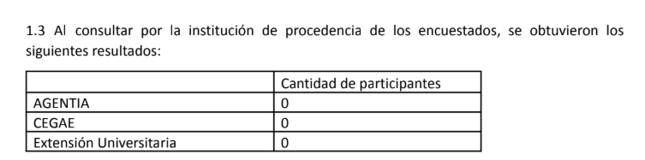
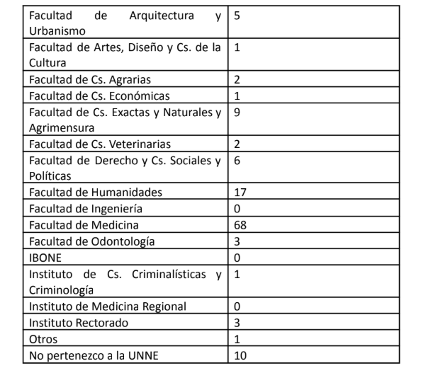
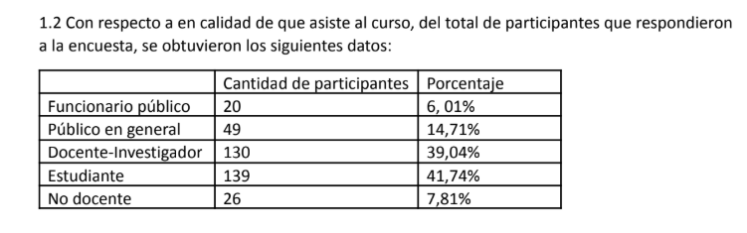
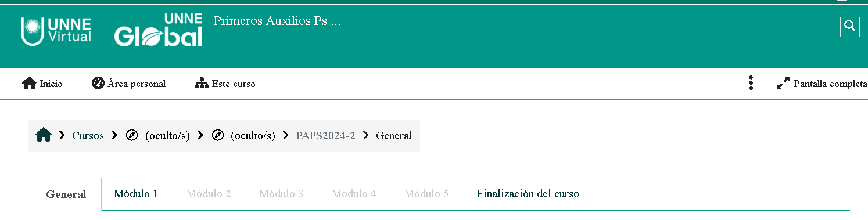
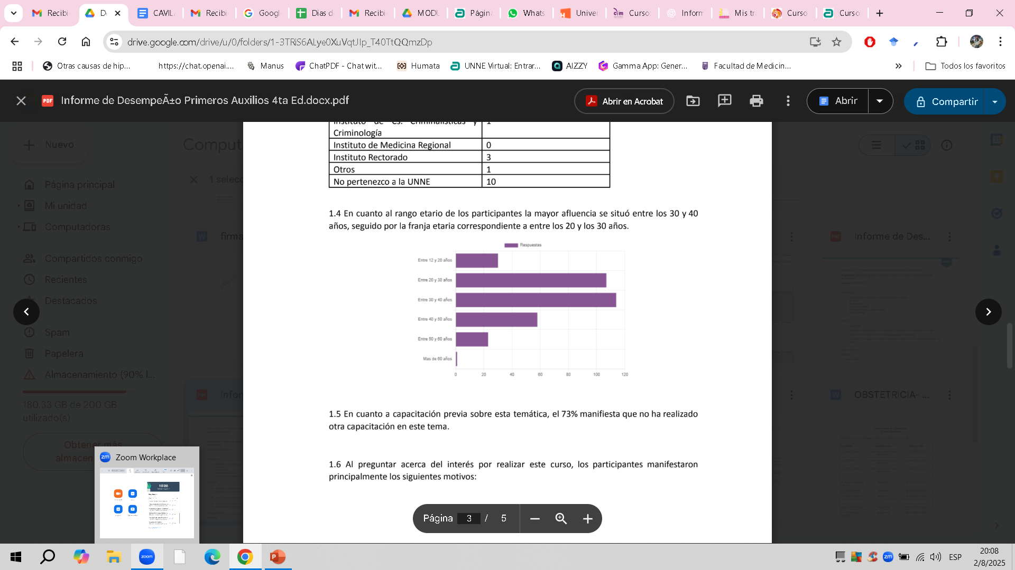
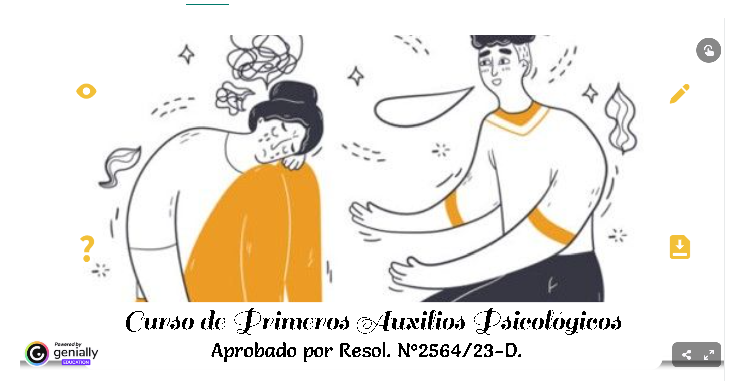
EJE
10
Titulo: Fortalecimiento comunitario a través de la formación virtual: experiencia del curso MOOC “Primeros Auxilios Psicológicos y Emocionales”
AUTORES Autor 1 Daniela Jaqueline Perez, djperez@med.une.edu.ar / Autor 2 Adriana María Itati Mayol, mayoladriana@hotmail.com / Autor 3 Jesica Daiana Aguirre, jesicadaianaaguirre@gmail.com
PERTENENCIA Facultad de Medicina UNNE- Gabinete de Bienestar Biospsicosocial
OBJETIVOS
DESARROLLO
CONCLUSIONES
Capacitar y orientar a los distintos miembros de la comunidad sobre los Primeros Auxilios.
Psicológicos y Emocionales que posibilitan el bienestar biopsicosocial.
Brindar lineamientos sobre los Primeros Auxilios Psicológicos y Emocionales.
Facilitar herramientas esenciales y emocionales para la atención y orientación, relacionadas con primeros auxilios psicológicos y emocionales.
El curso tuvo una duración de 4 semanas (20 hs. totales), y estuvo dirigido a docentes, no docentes, estudiantes, autoridades institucionales y público en general. Se dictó a través de la plataforma MOOC de la UNNE, con actividades teórico-prácticas distribuidas en 4 módulos. Se inscribieron 626 personas, principalmente de Argentina, aunque también participaron personas de Paraguay, Uruguay y Australia. El equipo docente estuvo conformado por especialistas en salud mental y educación superior.
El 95% de los cursantes valoró positivamente los contenidos y el 99% recomendaría el curso. Un 73% manifestó no haber recibido formación previa sobre el tema. Completaron el curso 257 personas. Las encuestas inicial y final permitieron conocer los perfiles de los participantes, motivaciones e impacto percibido. Se destacó el acceso inclusivo a herramientas psicoeducativas, la aplicabilidad de los contenidos y la claridad de la plataforma. Las sugerencias recibidas incluyen ampliar el uso de videos, ejemplos prácticos y espacios sincrónicos.
La experiencia demuestra que los cursos MOOC son una vía efectiva para democratizar el conocimiento en salud emocional. A través del uso de tecnologías educativas, es posible fortalecer las capacidades comunitarias para el cuidado psicosocial, generar redes de apoyo y mejorar las prácticas educativas. Este tipo de propuestas promueve una educación más inclusiva, con enfoque preventivo y territorial, aportando significativamente a la construcción de comunidades saludables y resilientes.
INTRODUCCIÓN O ENCUADRE
La salud mental se ha posicionado como una prioridad en el ámbito educativo y comunitario. En este contexto, el acceso a herramientas formativas que promuevan el cuidado emocional resulta clave para prevenir situaciones de riesgo. La Facultad de Medicina de la UNNE, a través del Gabinete de Bienestar Biopsicosocial y la Secretaría de Asuntos Sociales, desarrolló la cuarta edición del curso MOOC “Primeros Auxilios Psicológicos y Emocionales como herramientas para la comunidad” (Res. N° 2563/2023 D), una propuesta gratuita, virtual y asincrónica.
REFERENCIAS
https://virtual-mooc.unne.edu.ar/

